Slide 1
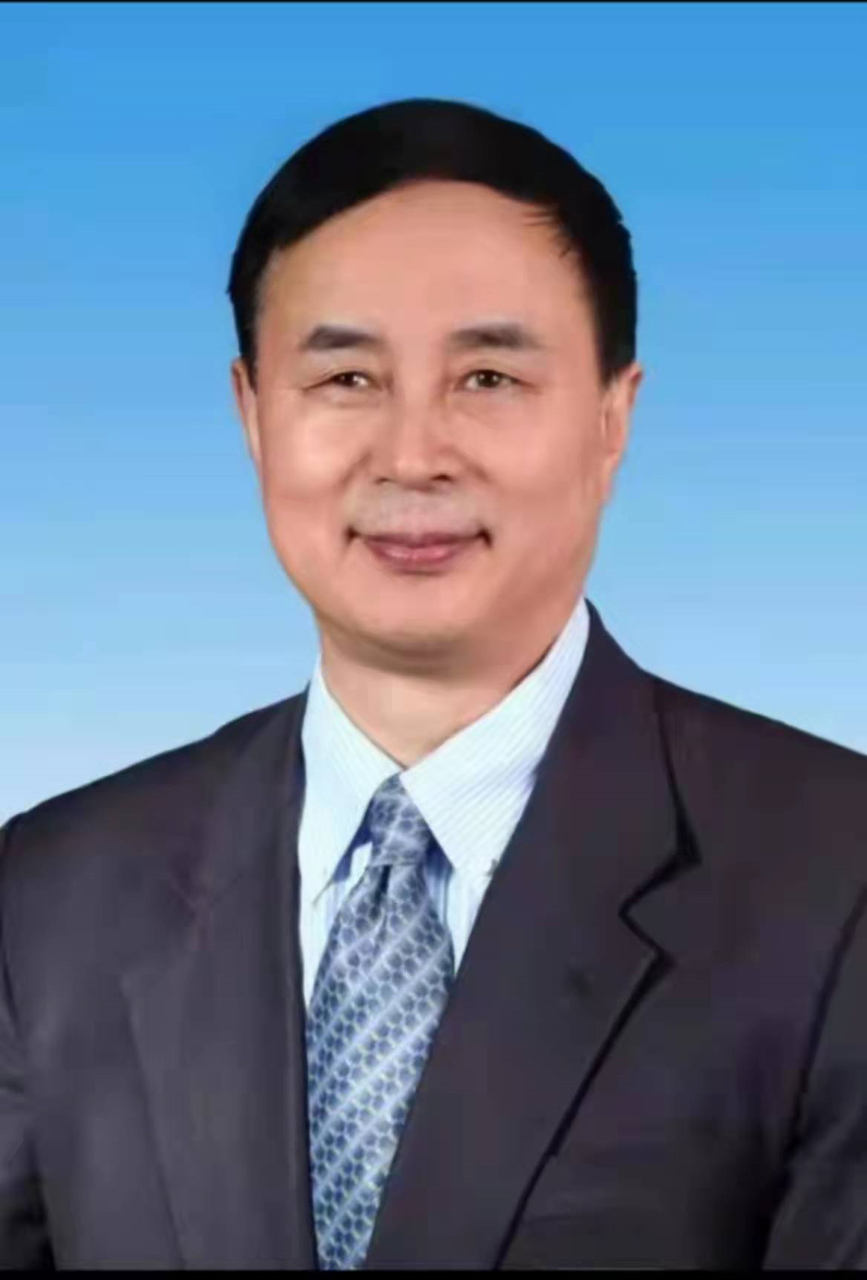
张 述 教授
山东第一医科大学肿瘤医院
主任医师 博士生导师
中国临床肿瘤学会(CSCO历任)理事
中国研究型医院学会精准医学与MDT专委会常委
中国临床肿瘤学会(CSCO)食管癌专家委员会委员
中国生物工程学会生物医药大数据专委会常委
中国临床肿瘤学会(CSCO)肿瘤营养专家委员会委员
中国肿瘤临床学会(CSCO)心脏病专家委员会委员
中国抗癌协会肿瘤营养与支持治疗专家委员会委员
中国抗癌协会肿瘤靶向治疗专家委员会委员
中国老年学和老年医学学会肿瘤康复治疗分会委员
山东省抗癌协会肿瘤靶向治疗分会首任主任委员
张 述教授
山东省肿瘤医院

